Slide 1
Технология 1 класс.
Тема: Оригами « Соловей»
Подготовила учитель начальных классов МБОУ СОШ №№1
Г. Ардон

Slide 2

Прозвенел уже звонок,
Сядьте тихо и неслышно,
И скорей начнём урок.
Будем мы творить, трудиться,
Ведь заданья нелегки.
Нам, друзья, нельзя лениться,
Так как мы ученики.

Slide 3
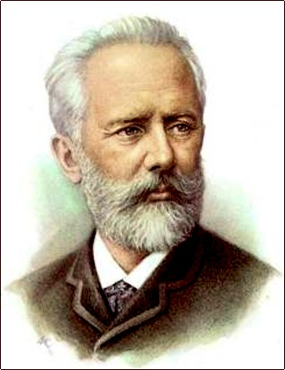

Slide 4
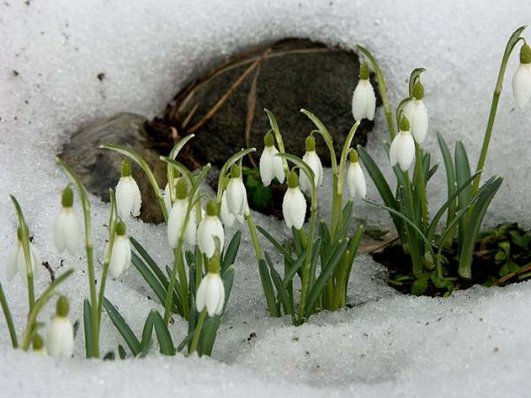


Slide 5
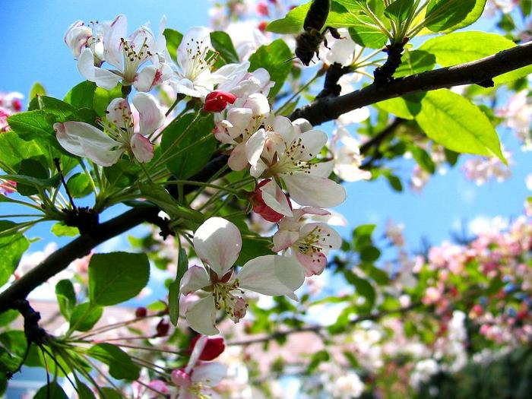
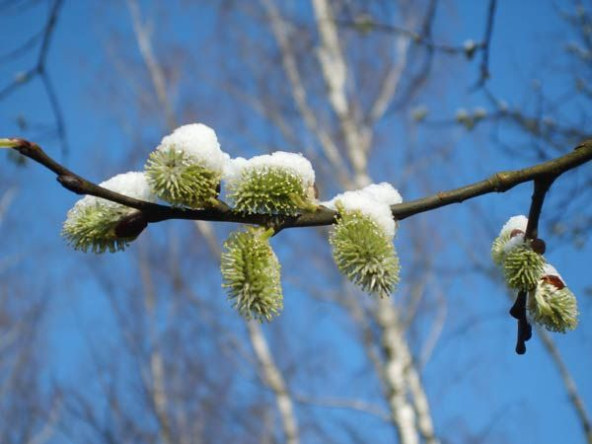

Slide 6
Птичка ,внешне не приметна
Запоёт, среди ветвей,
Так , что ахнем мы
« Ведь это голосистый….»

Slide 7
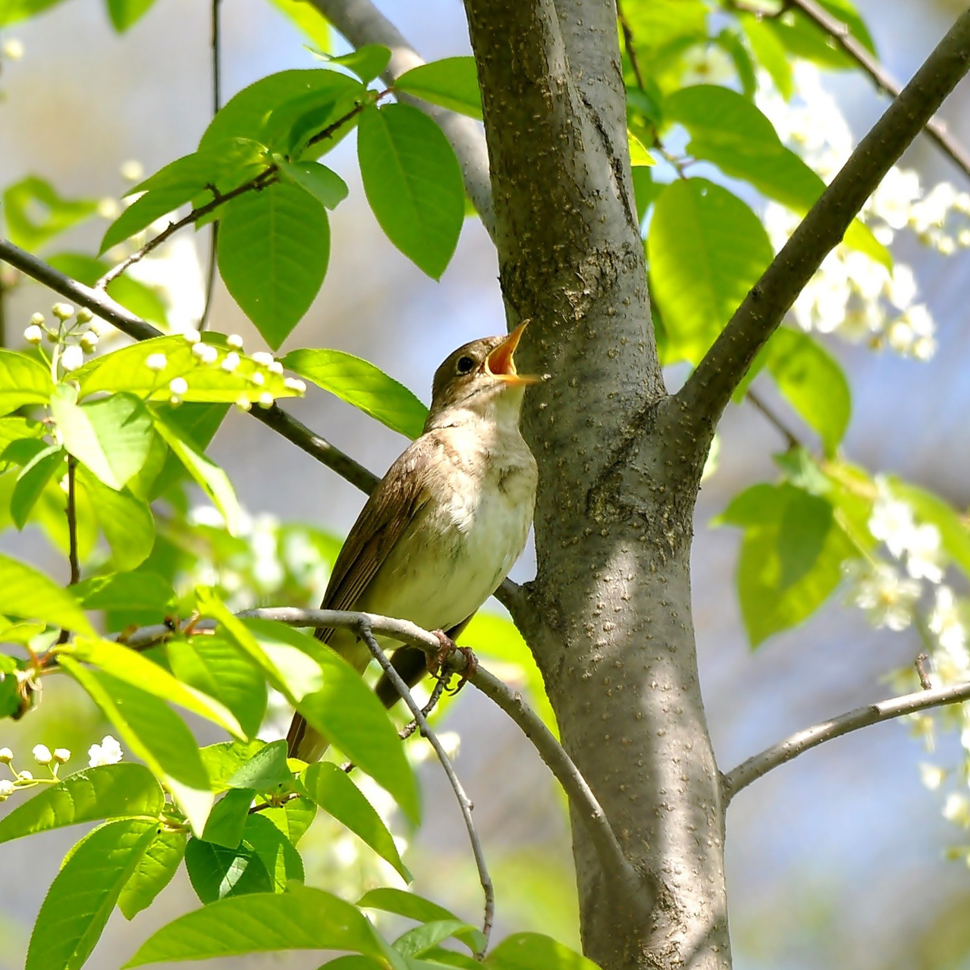

Slide 8
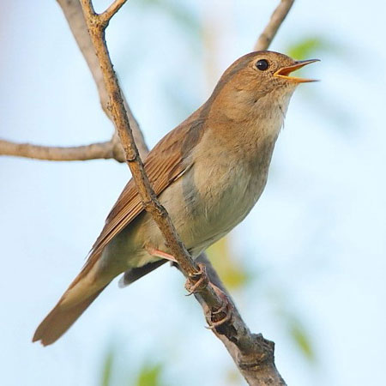
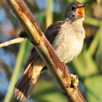

Slide 9
Тема: Оригами « Соловей»

Slide 10
Правила работы оригами.
Работай старательно.
Складывай на столе.
Линию сгиба проводи аккуратно и с нажимом.
Всегда держи фигурку так, как держит её учитель.
Хочешь спросить – подними руку, не выкрикивай.
Сделал правильно сам – помоги соседу.
После работы убери за собой весь мусор.

Slide 11
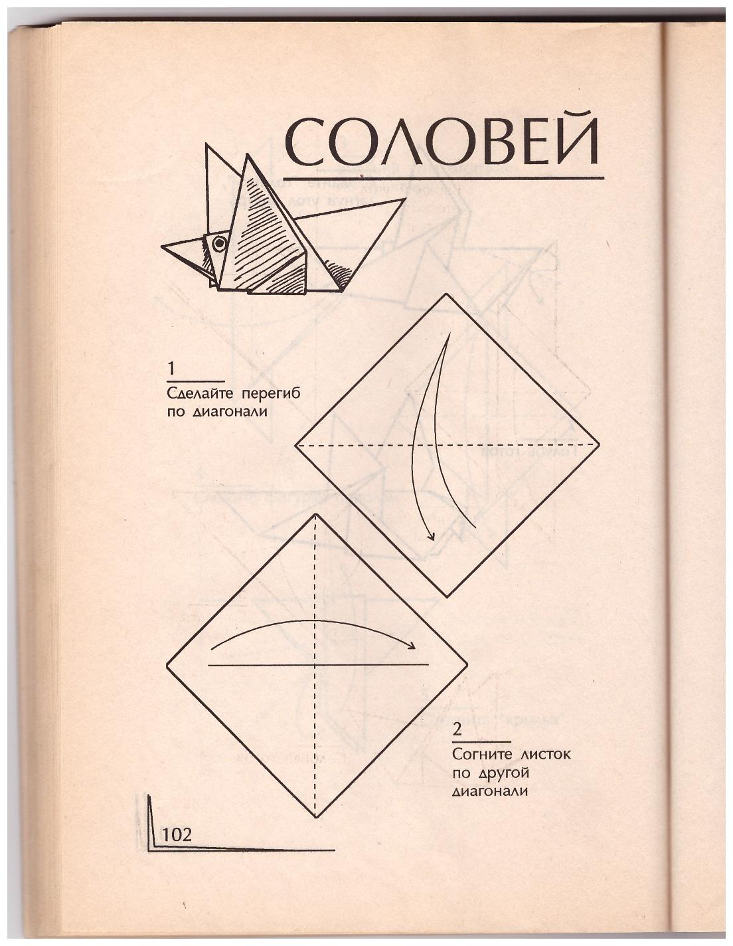

Slide 12
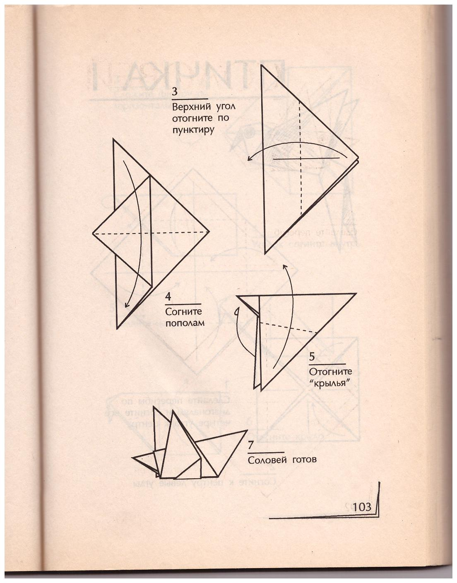

Slide 13



Slide 14
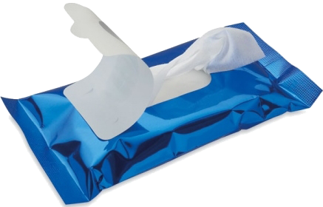
Работа окончена, надо привести в порядок рабочее место.
Мы потрудились от души.
Работы очень хороши!
Теперь пора и отдыхать.
Звенит звонок — пора играть.

Slide 15
Источники:
http://s019.radikal.ru/i614/1203/49/8c02def0d0d8.png
http://lenagold.narod.ru/fon/clipart/tc/tcvet/roz/tcvet254.png
http://lenagold.narod.ru/fon/clipart/tc/tcvet/roz/tcvet316.png

